Slide 1
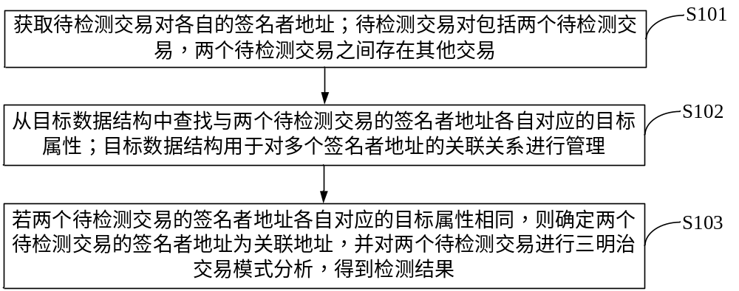
数据采集模块
采集区块生产者行为观测数据
区块生产者画像模块
维护行为统计、动态评分和历史状态
Reward学习模块
生成近期收益质量学习信号
分层控制模块
基于探索与利用机制进行评估与调度
结果输出模块
输出、健康评估、准入建议或调度结果
指标记录模块
记录评分变化、reward变化和决策结果

Slide 2
获取所有区块生产者候选集合
满足 Exploration 候选条件？
1. 样本数 < 阈值
2. 注册时间 < 宽限期
3. 观测数据不充分
是
否
Exploration 层
预期收益
样本不足补偿
新生产者奖励
不确定性权重
UCB bonus
Exploitation层
预期收益
动态评分
Reward学习结果
竞争集中度惩罚
按分值加权随机选择目标区块生产者
输出评估或调度结果

Slide 3
处理器
存储器
计算机程序
终端设备

